Slide 1
Universidad Autónoma del Estado de México
Nivel Medio Superior
Plantel “Ignacio Ramírez Calzada”
Asignatura: Formación Ciudadana
Dra. en C.S. y A. Patricia Raquel Maya Gómez
Septiembre 2015

Slide 2
ASIGNATURA:FORMACIÓN CIUDADANA
Módulo II El ciudadano y el mundo normativo
2.Mundo del deber ser
Clases de normas

Slide 3
FORMACIÓN CIUDADANA
Módulo II El ciudadano y el mundo normativo
2.Mundo del deber ser
Clases de normas
Propósito del tema: Reconoce la existencia de los diversos tipos de normas y valora la importancia que tienen en su vida cotidiana

Slide 4
DOMINIOS DE APRENDIZAJE
Conceptual
Concepto de norma y sus clases
Procedimental
Analiza y debate
sobre los diferentes
tipos de normas en
diferentes contextos

Slide 5
ACTITUDINAL
Reflexiona
críticamente acerca de
la importancia que
tienen las normas en
su vida cotidiana

Slide 7
Para identificar con mayor rapidez las clases de normas, éstas se encuentran señaladas con la figura siguiente

Slide 8
Al finalizar cada grupo de norma, encontrarás una
Al dar click sobre la misma, te regresará al índice

Slide 9
ÍNDICE
12. CONCEPTO DE NORMA
15. NORMAS DE TRATO SOCIAL
19. NORMAS MORALES
24. NORMAS RELIGIOSAS
27. NORMAS JURÍDICAS
34. ACTIVIDAD
36. FUENTES DE INFORMACIÓN

Slide 10
Contesta:
*¿Qué requieres para asistir a la boda de tu mejor amiga(o)?
*¿Qué necesitas para manejar un vehículo de motor?

Slide 11
Tus respuestas
corresponden a una serie de reglas, acciones, conductas o normas

Slide 12
NORMA
Real Academia de la Lengua Española
Regla que se debe seguir o a la que se deben ajustar las conductas, tareas, actividades, etc.

Slide 13

Las normas ( mundo normativo) rigen la conducta del ser humano en sociedad

Slide 14
Las normas ( mundo normativo) rigen la conducta del ser humano en sociedad
Regulando los diferentes aspectos, teniendo de ésta manera 4 (cuatro) tipos de normas que son útiles para la resolución de los problemas prácticos, permitiéndonos saber las posibles opciones que tenemos en relación a la conducta de los demás y con respecto a la propia.

Slide 15

Normas del trato social
Son practicas admitidas en la sociedad

Slide 16
Normas del trato social
Son reglas de conducta creadas por la sociedad y cuyo incumplimiento trae el rechazo por parte del grupo social.

Slide 17

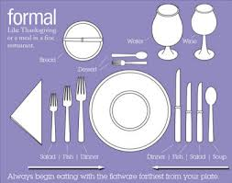

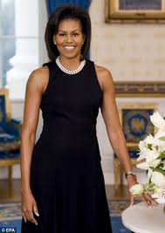


Slide 18
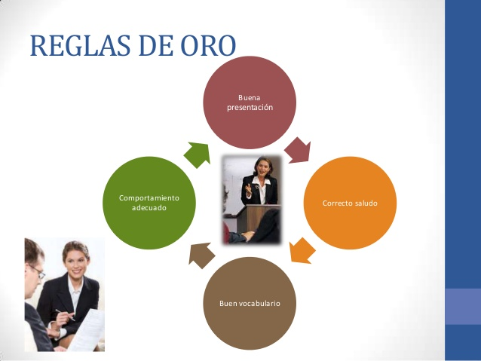

Slide 19
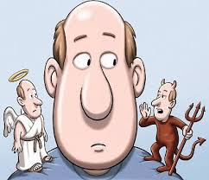
Normas Morales
Libre albedrío

Slide 20
Normas Morales
Son reglas de comportamiento que el ser humano lleva a cabo de manera consciente y libre, con el fin de hacer el bien y su incumplimiento genera remordimiento

Slide 21
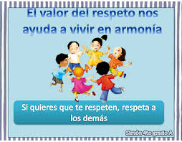

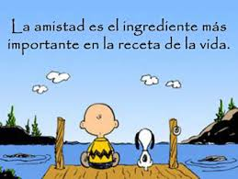


Slide 22
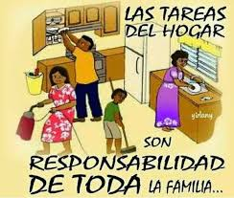
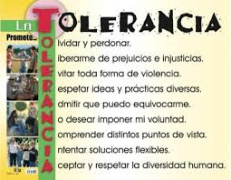


Slide 23
REFLEXIÓN
¿Qué normas religiosas regulan tu vida cotidiana?
¿Qué pasa si no cumples con las normas religiosas?

Slide 24

Normas Religiosas
Rigen la organización y funcionamiento de las entidades religiosas

Slide 25
Normas Religiosas
Reglas de comportamiento que regulan la conducta del hombre en relación con la divinidad, emanan directamente de Dios o de sus representantes en la Tierra y en caso de incumplimiento la sanción es divina

Slide 26
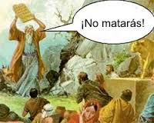
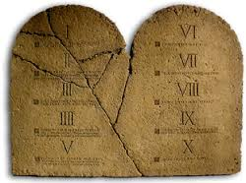
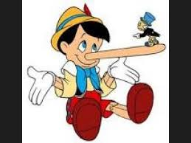
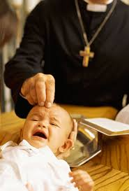
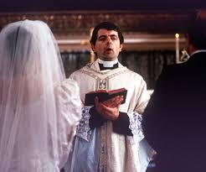
No mentirás

Slide 27
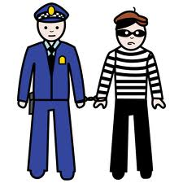
Normas Jurídicas
Regula el comportamiento de los individuos en sociedad

Slide 28
Normas Jurídicas
Son reglas de comportamiento obligatorias, creadas por órganos del Estado; cuyo incumplimiento trae como consecuencia la aplicación de una sanción o castigo.

Slide 29

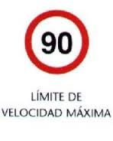
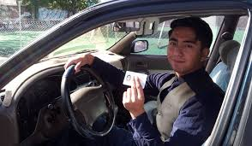
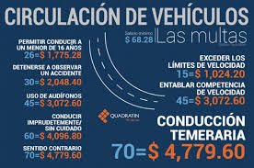
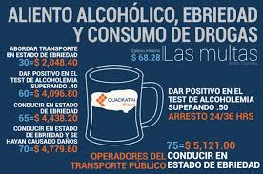
Licencia de manejo

Slide 30
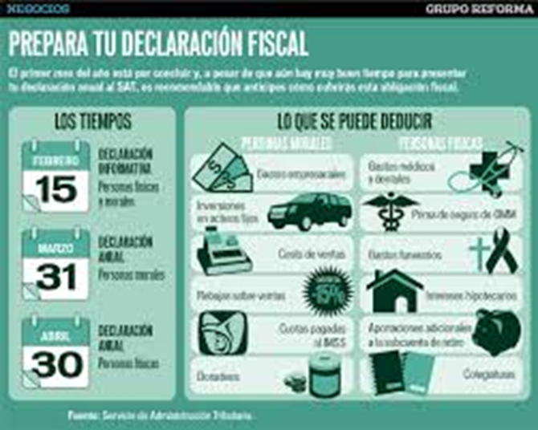



Slide 31
En las normas jurídicas no importa la voluntad del sujeto a quien van dirigidas para su cumplimiento

Slide 32
Ya que es indiferente que este de acuerdo o no en acatarlas

Slide 33
En las normas jurídicas no importa la voluntad del sujeto a quien van dirigidas para su cumplimiento
ya que es indiferente que este de acuerdo o no en acatarlas,
La característica esencial de las normas jurídicas es la obligatoriedad y la posibilidad que tiene la autoridad de hacerlas cumplir por medio de la fuerza

Slide 34
Actividad
Señala una aplicación de la norma , en tu vida cotidiana
¿Consideras que es un derecho o una obligación que tienes como mexicano o miembro de comunidades o instituciones?

Slide 35
RESUMEN A MANERA DE REFLEXIÓN
¿Escribe el concepto de norma y por qué son importantes en tu vida?
mínimo 2 tipos

Slide 36
Fuentes de información
FLORES GÓMEZ GONZÁLEZ, Fernando y otro, (2009) Nociones de Derecho Positivo Mexicano, Editorial Porrúa, México
GARCÍA MAYNES, Eduardo,(2002)Introducción al estudio del Derecho, Editorial Porrúa, México
SANTOS AZUELA, Héctor (2002) Nociones de Derecho Positivo Mexicano. Pearson Educación. Tercera Edición. México.
http://deconceptos.com/ciencias-juridicas/norma

Slide 37
http://www.definicionabc.com/
https://derecho1.files.wordpress.com/2011/10/la-norma-concepto-caracterc3adsticas-y-clasificacic3b3n.pdf
http://www.buenastareas.com/temas/el-mundo-normativo-ley-natural-normas-de-conducta

